Slide 1


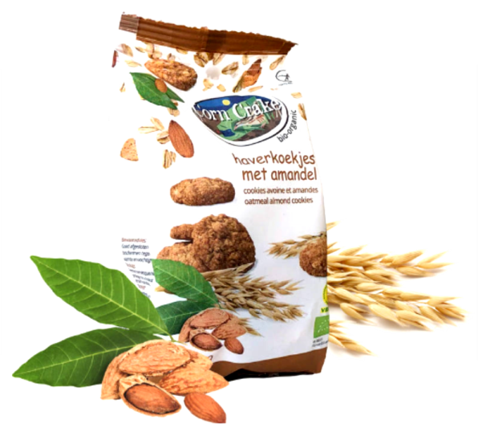
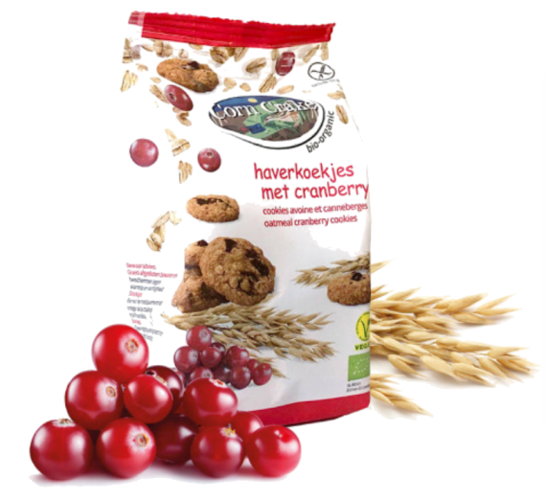
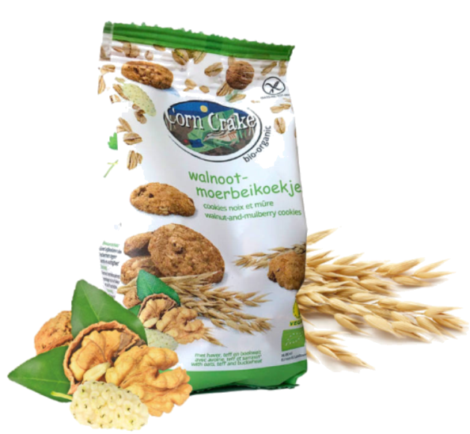
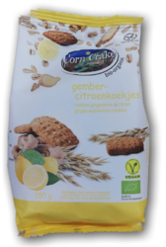
BUISCUITS SUR BASE D’AVOINE SANS GLUTEN ET VEGAN
CC50500
Biscuits avoine et amande
6x150gr
CC50502
Biscuits avoine et canneberges
6x150gr
CC50503
Biscuits avoine gingèmbre et citron
6x150gr
CC50506
Biscuits avoine et noix et mûres
6x150gr

